Slide 1
Every school it is an eco school
2023-1-TR01-KA210-SCH-000159804

Slide 2
Every school it is an eco school - proiect de cooperare la scară mică in domeniul educatiei scolare - 4 țări partenere – turcia, spania, portugalia si România - durata – 2 ani, buget – 30.000 euro
2023-1-TR01-KA210-SCH-000159804

Slide 3
Every school it is an eco school Obiectivele generale urmarite - invățare si digitalizare - protectia mediului si schimbari climatice - incluziune
Aceste proiecte contribuie la schimbul de metode moderne, formarea profesională a cadrelor didactice și crearea de materiale educaționale adaptate, având un impact direct asupra beneficiarilor.

Slide 4
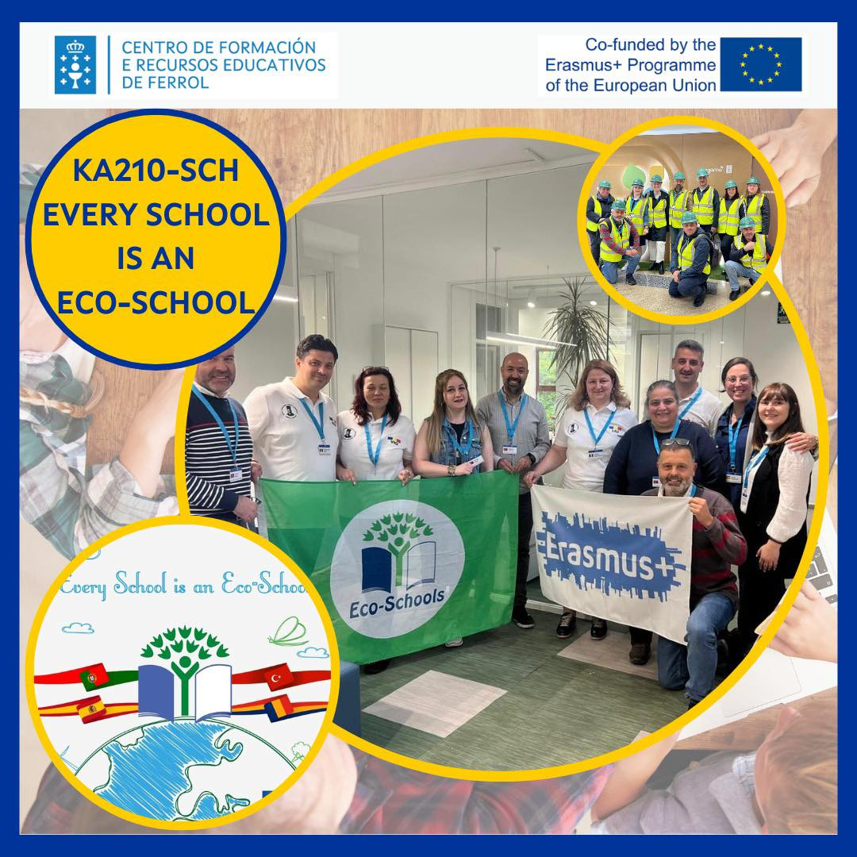
Mobilitate Spania, Ferrol Mai 2024
Mobile Game Design
Visit to Sogama recycle center
Erasmus+ Multiplier Event
Observation and application of designed games with students
Eco-Robotics workshops: The Sweeper & Eat Fish
Web 2.0 Tools and Mobile Applications

Slide 5
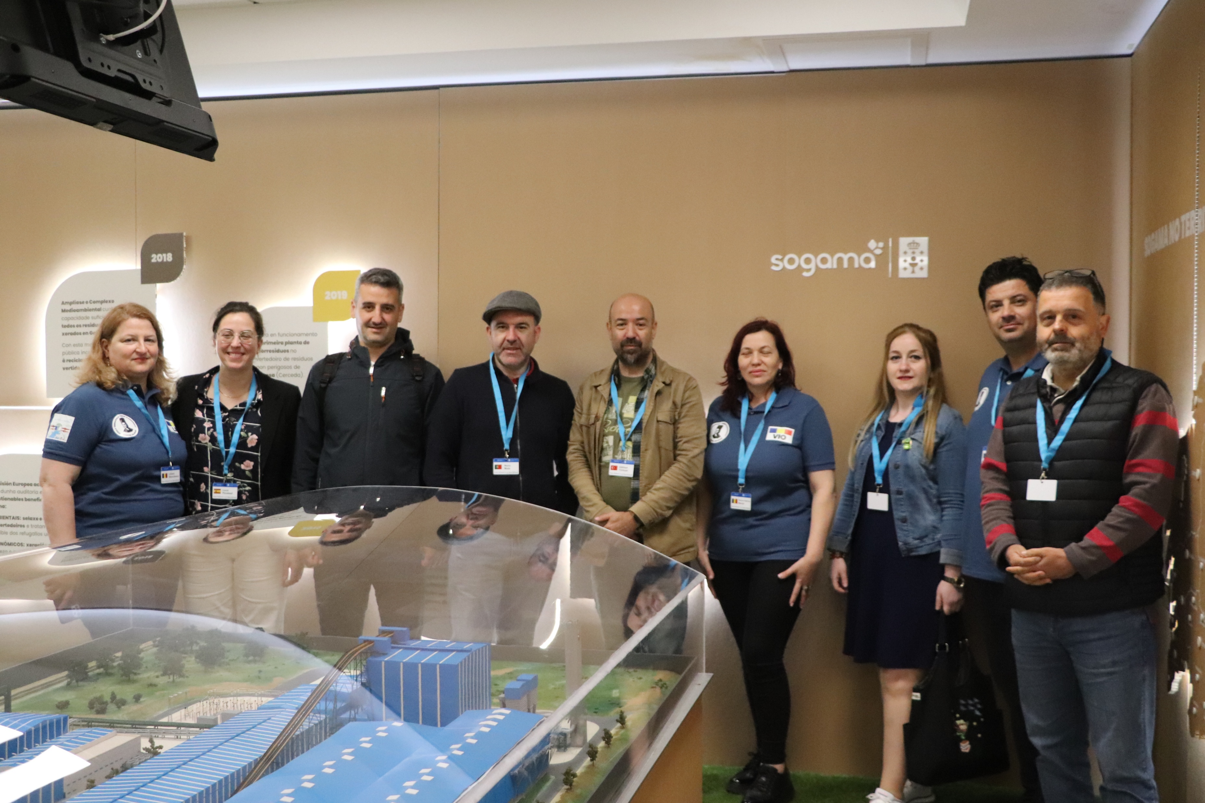
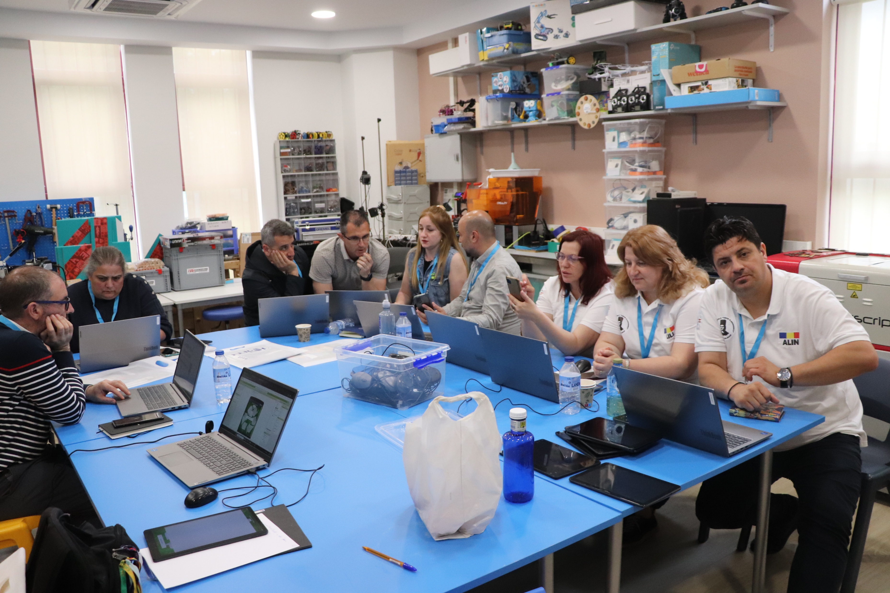
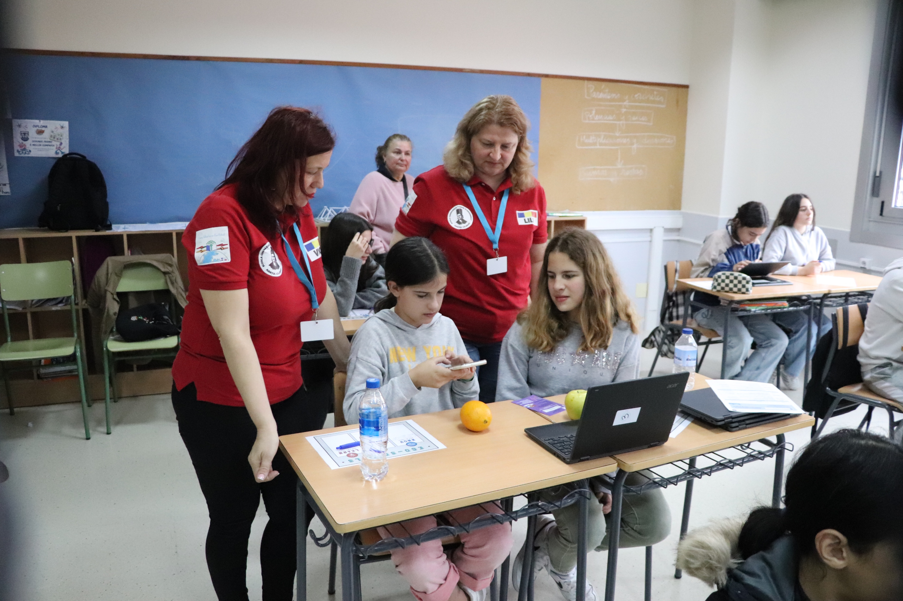
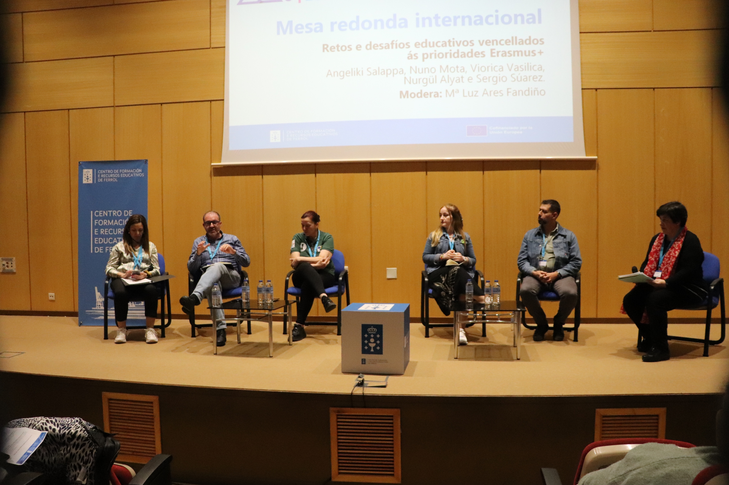
Mobilitate Spania, Ferrol Mai 2024
Web 2.0 Tools and Mobile Applications

Slide 6
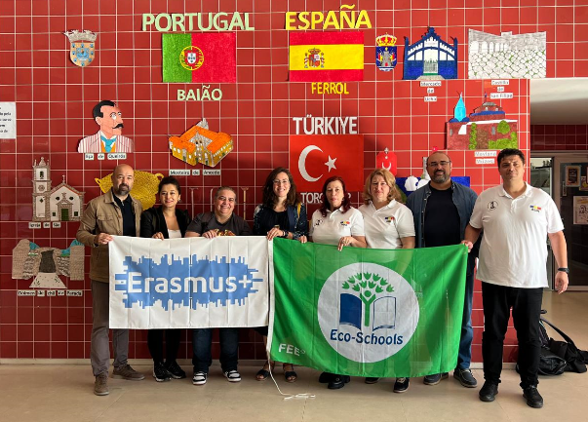
Mobilitate Portugalia, Baiao Octombrie 2024
Robotics and sustenability
Playing and learning with PowerPoint
Gamification and AI
International Symposium
Digital stories and gamification for a sustainable world

Slide 7
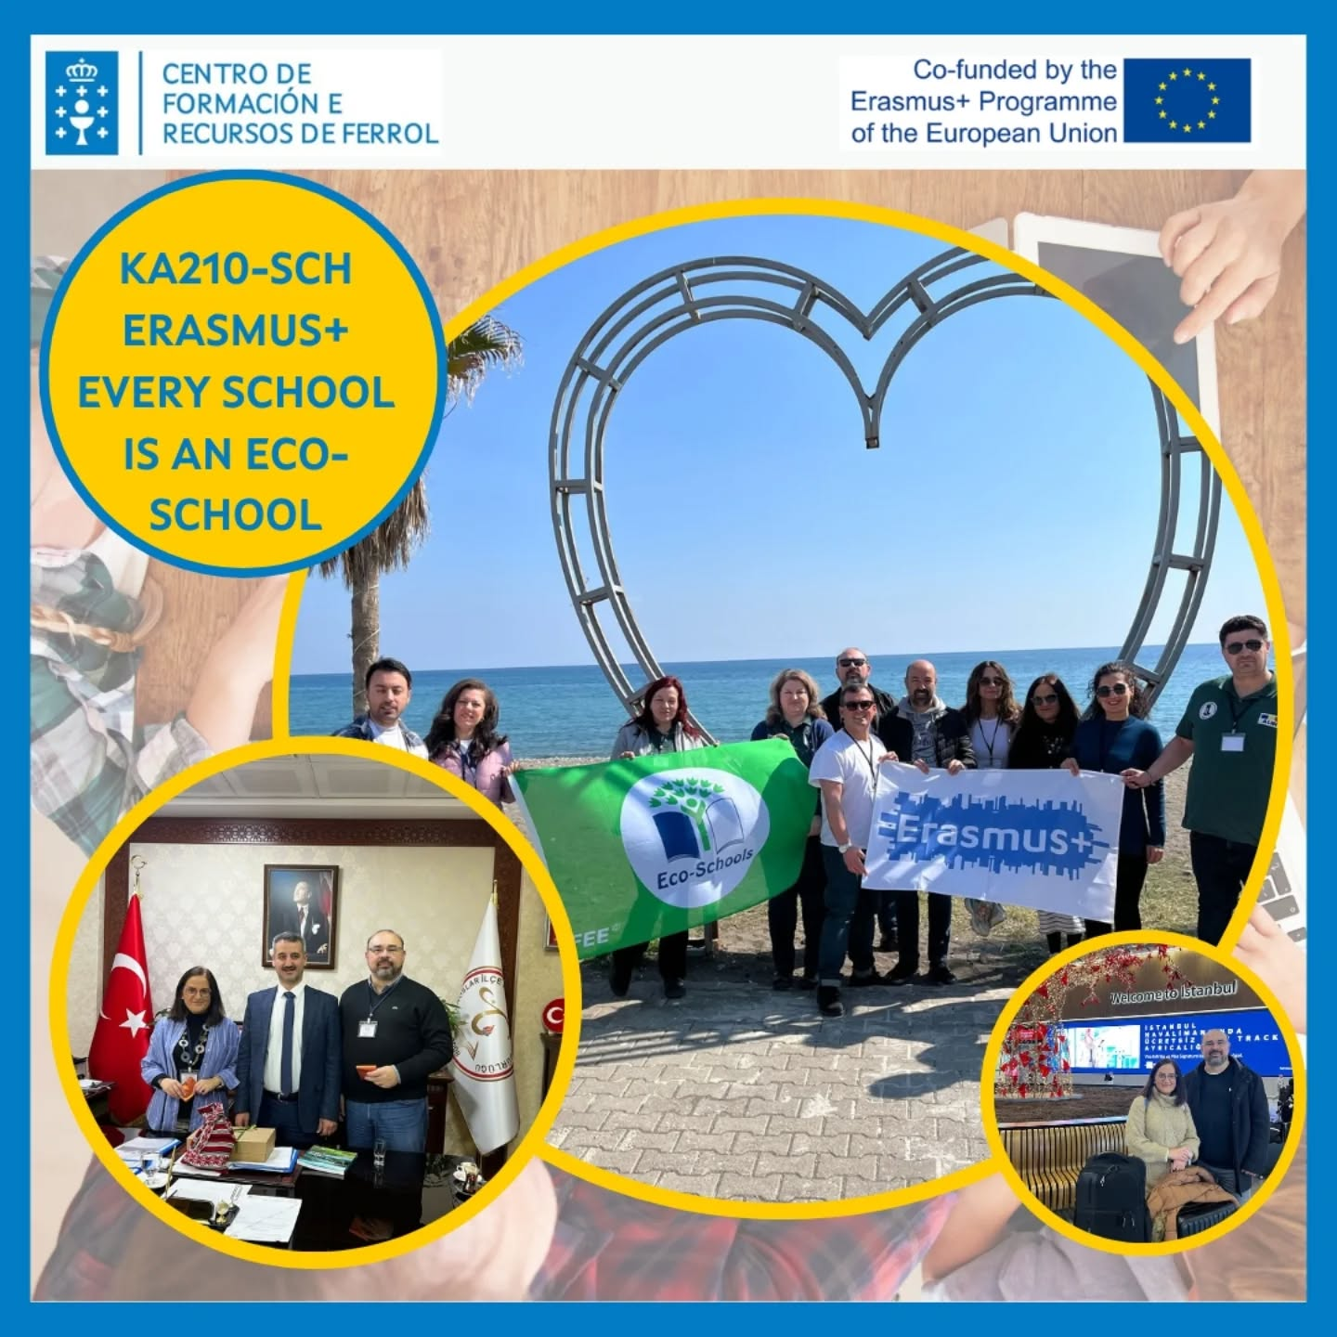
Mobilitate Turcia, Mersin Februarie 2025
Making toys from recycled materials
Mersin Climate and Environment Science Centre
Visit - to CEV-DO-SAN Waste Fascility
Visit to Erdemil Forest School
Ataturk Vocational and Technical Anatolian High
Our future is beautiful, sustainable, together

Slide 8
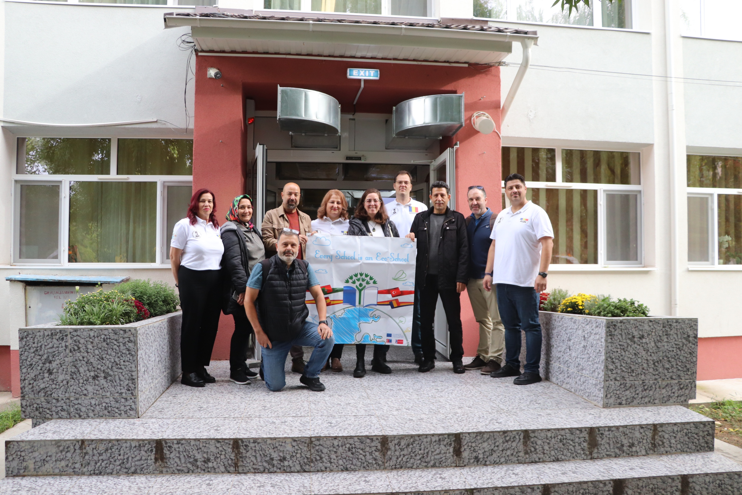
Mobilitate Romania, Călărași Septembrie 2025
TERRARIUM minigarden
SOLAR LAMP in the classroom
BALLOON FLUTE and Eco Game
S’MORES COOKIES
KidSTEAM

Slide 9
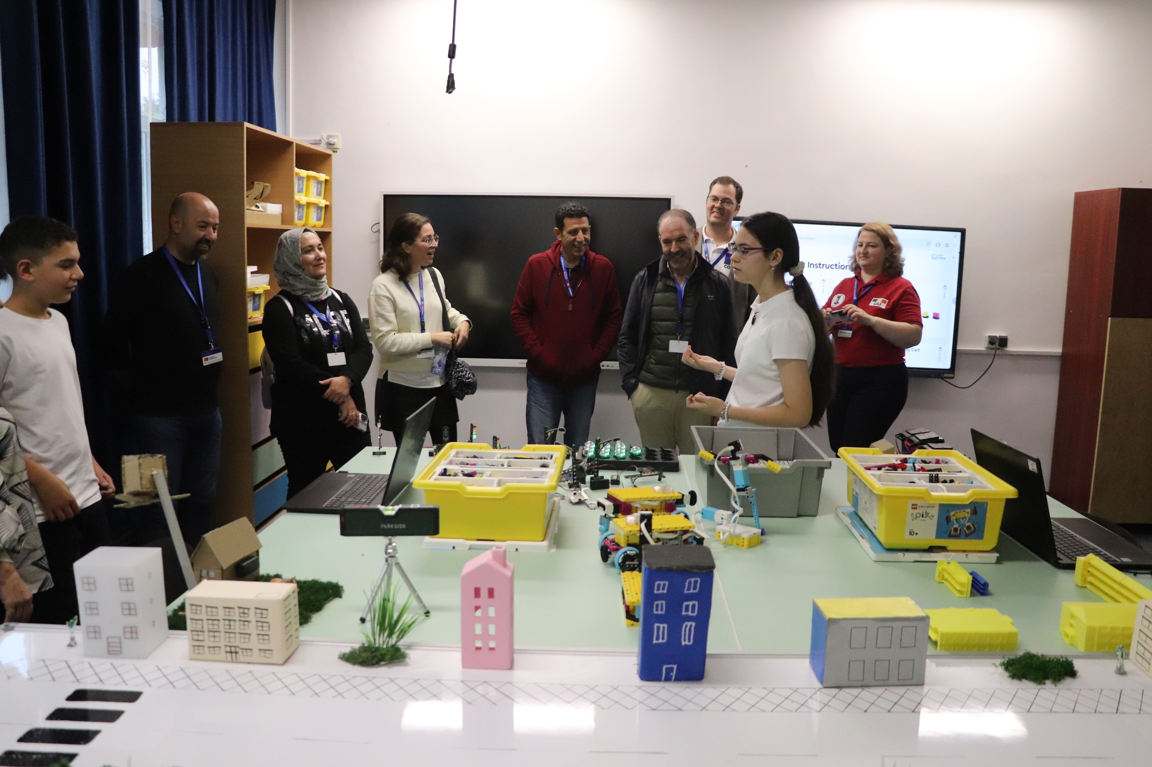
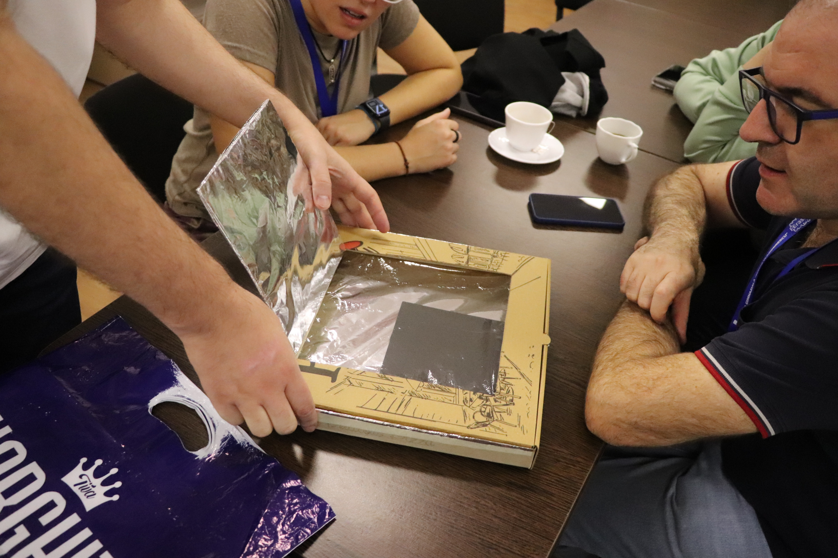
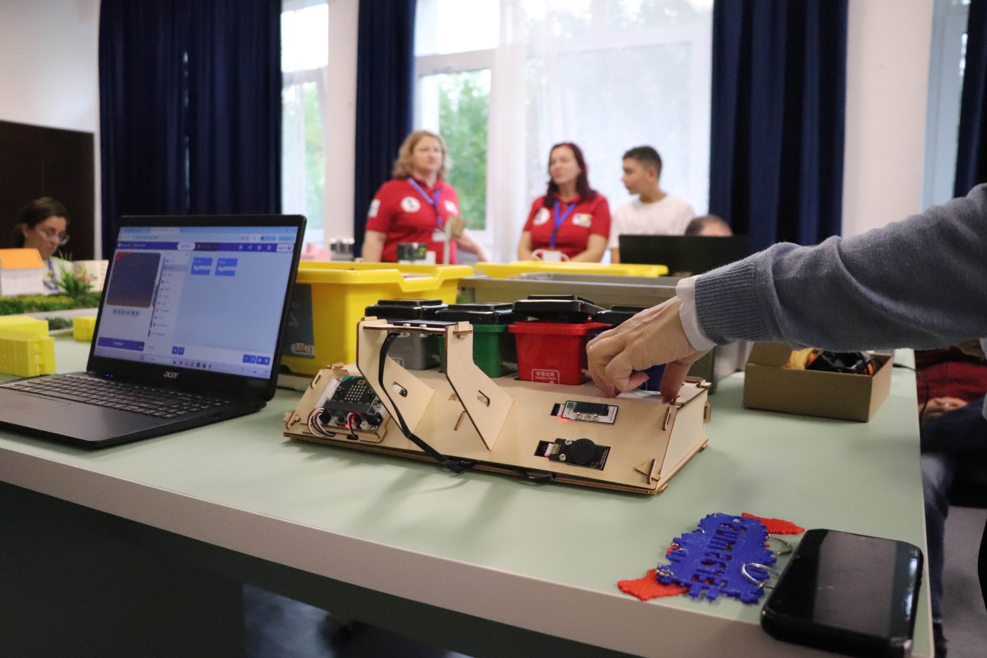
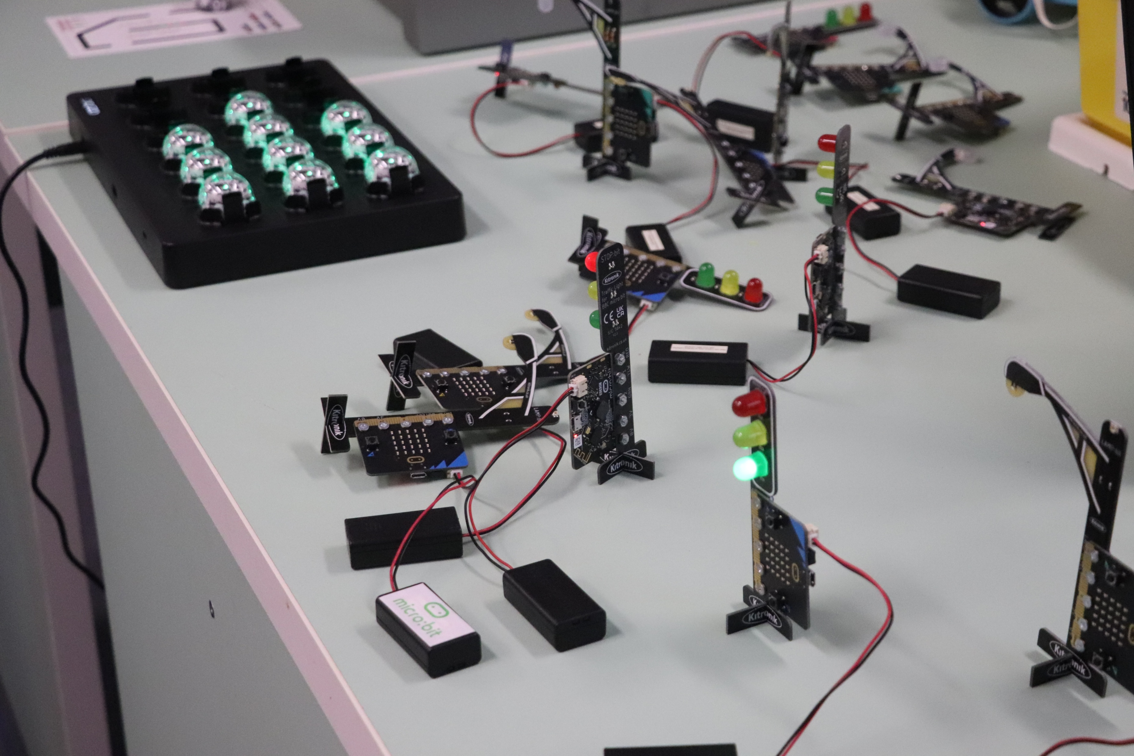
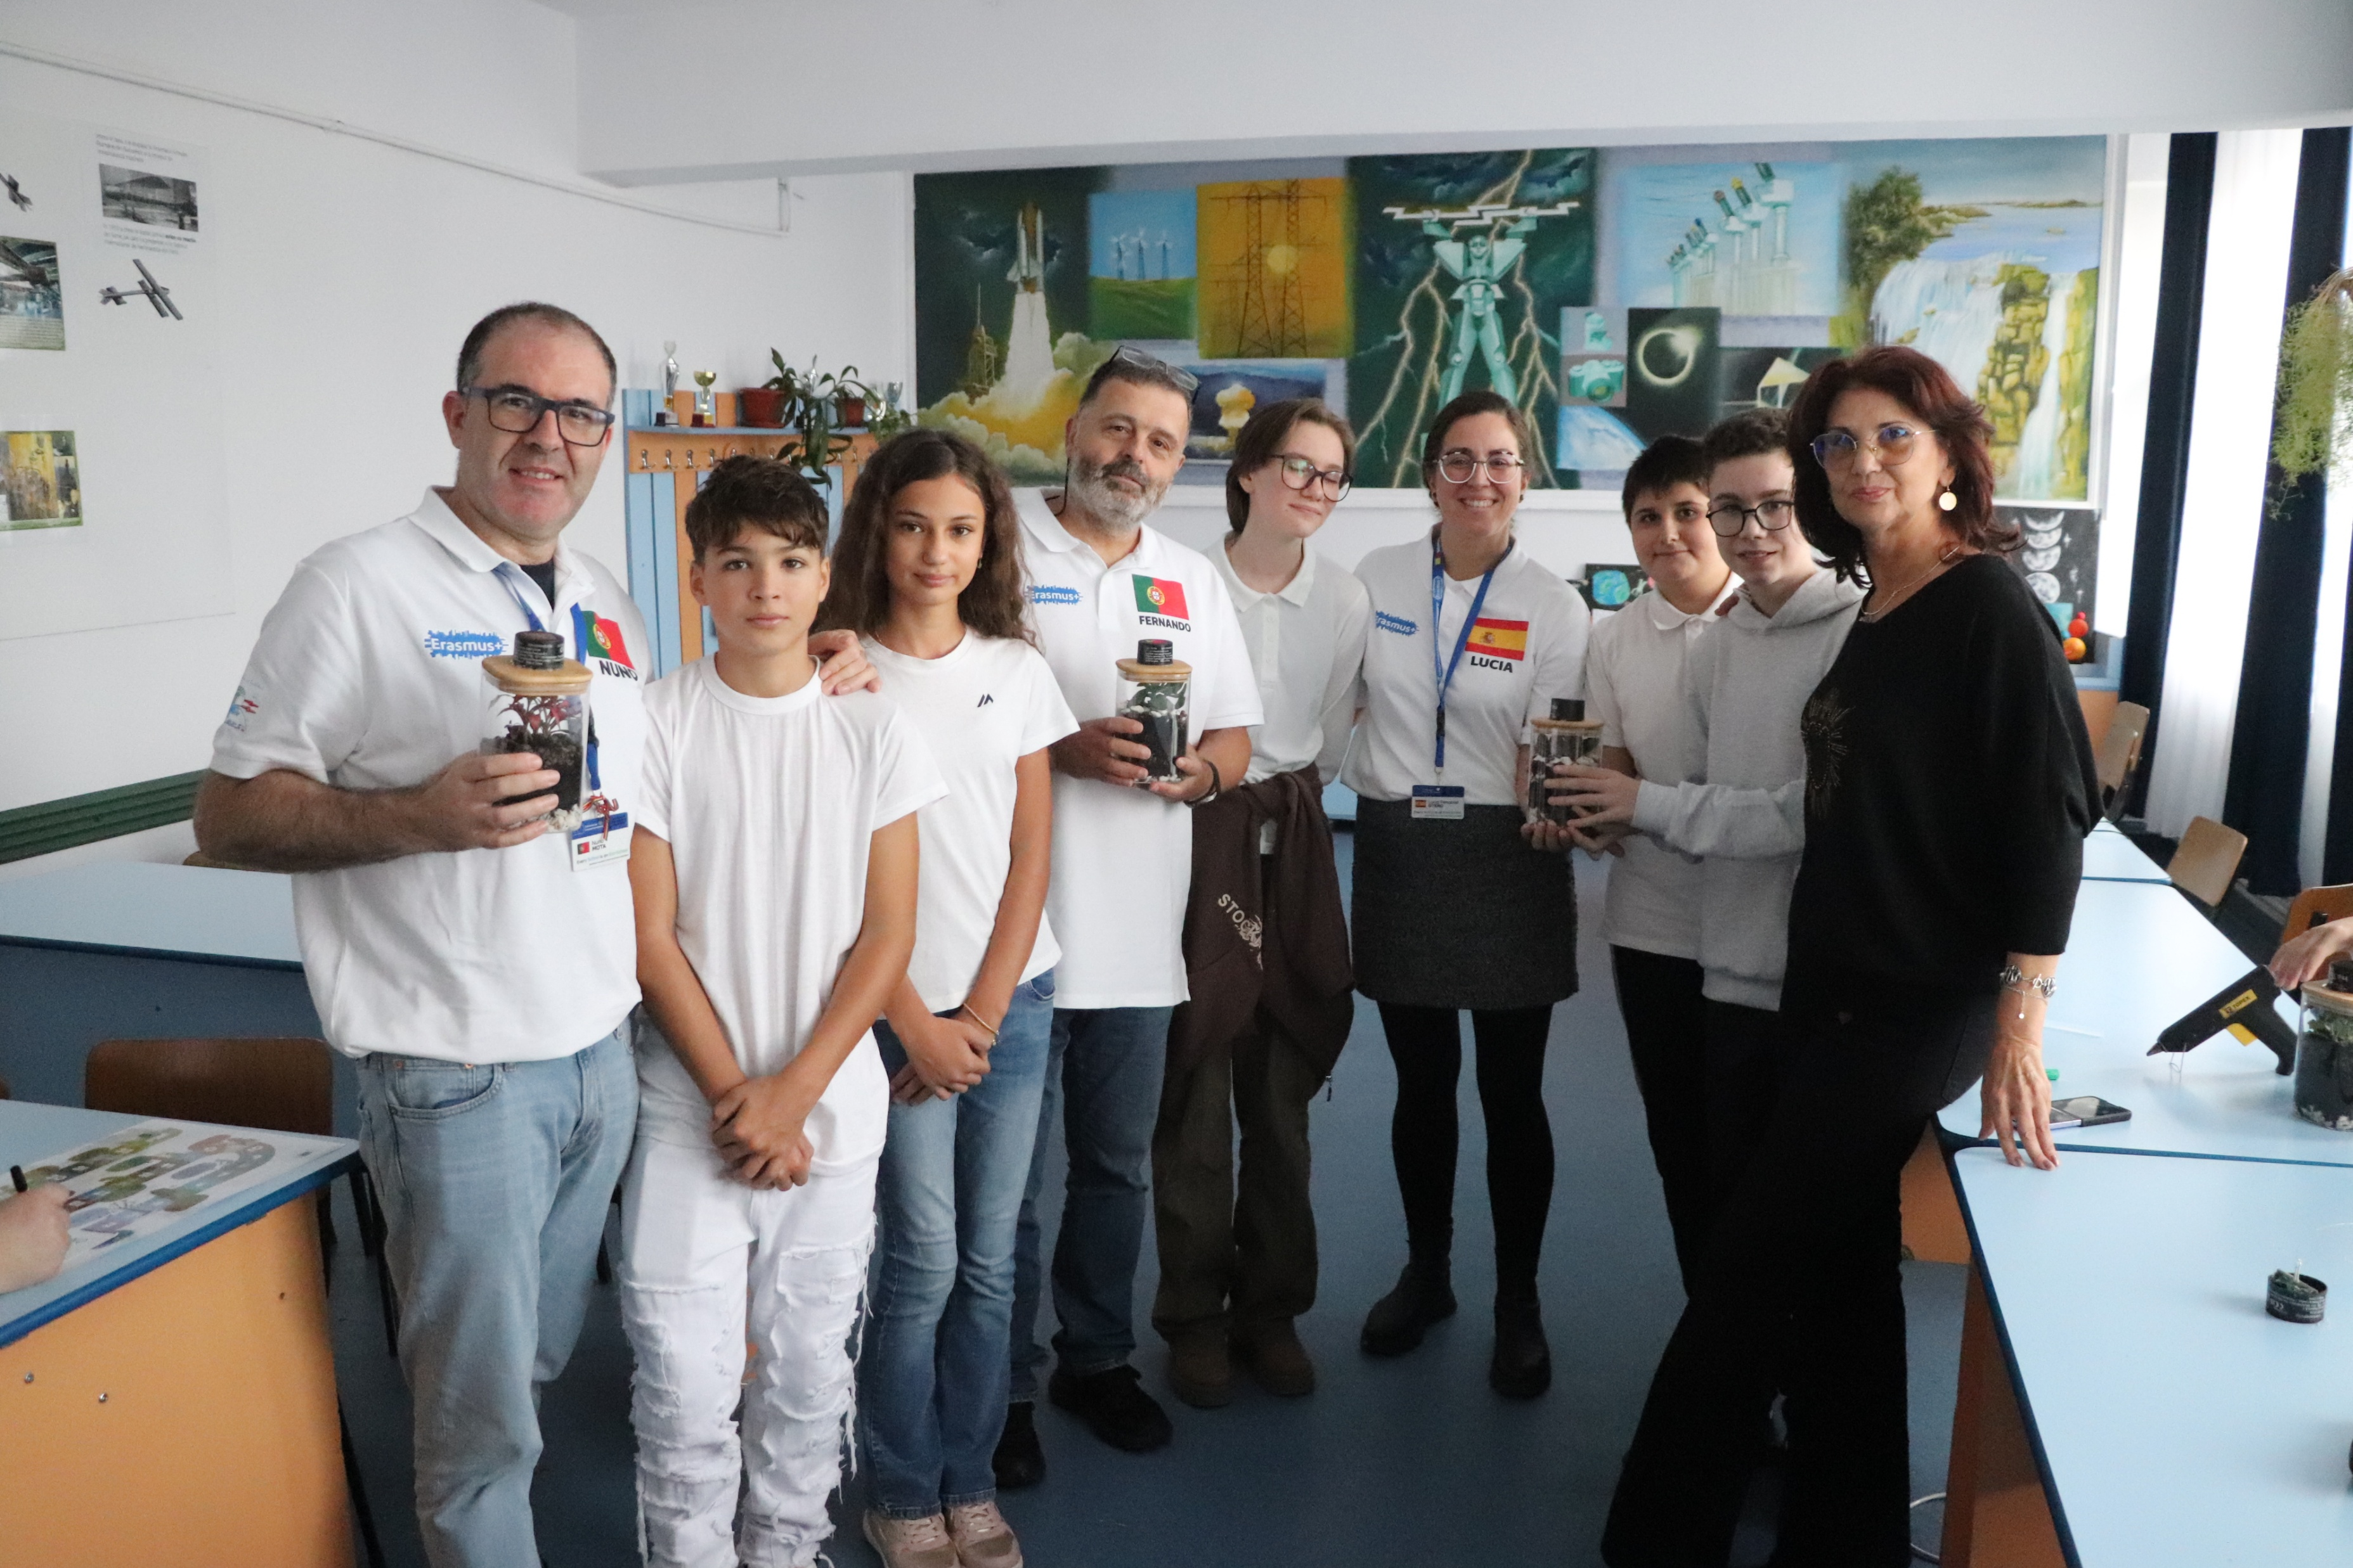
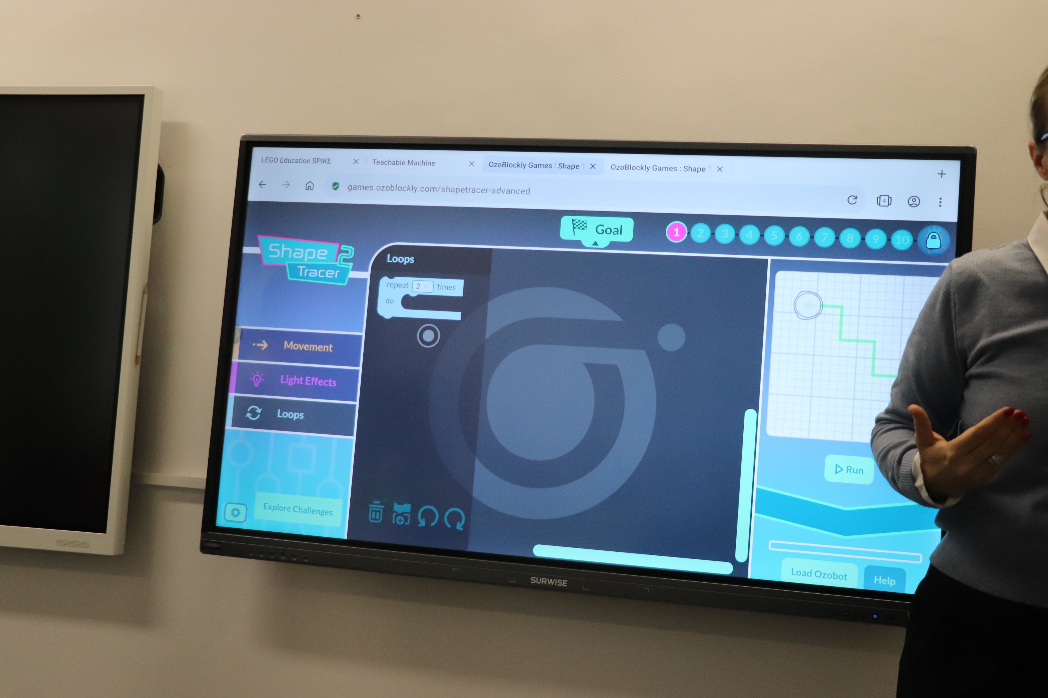
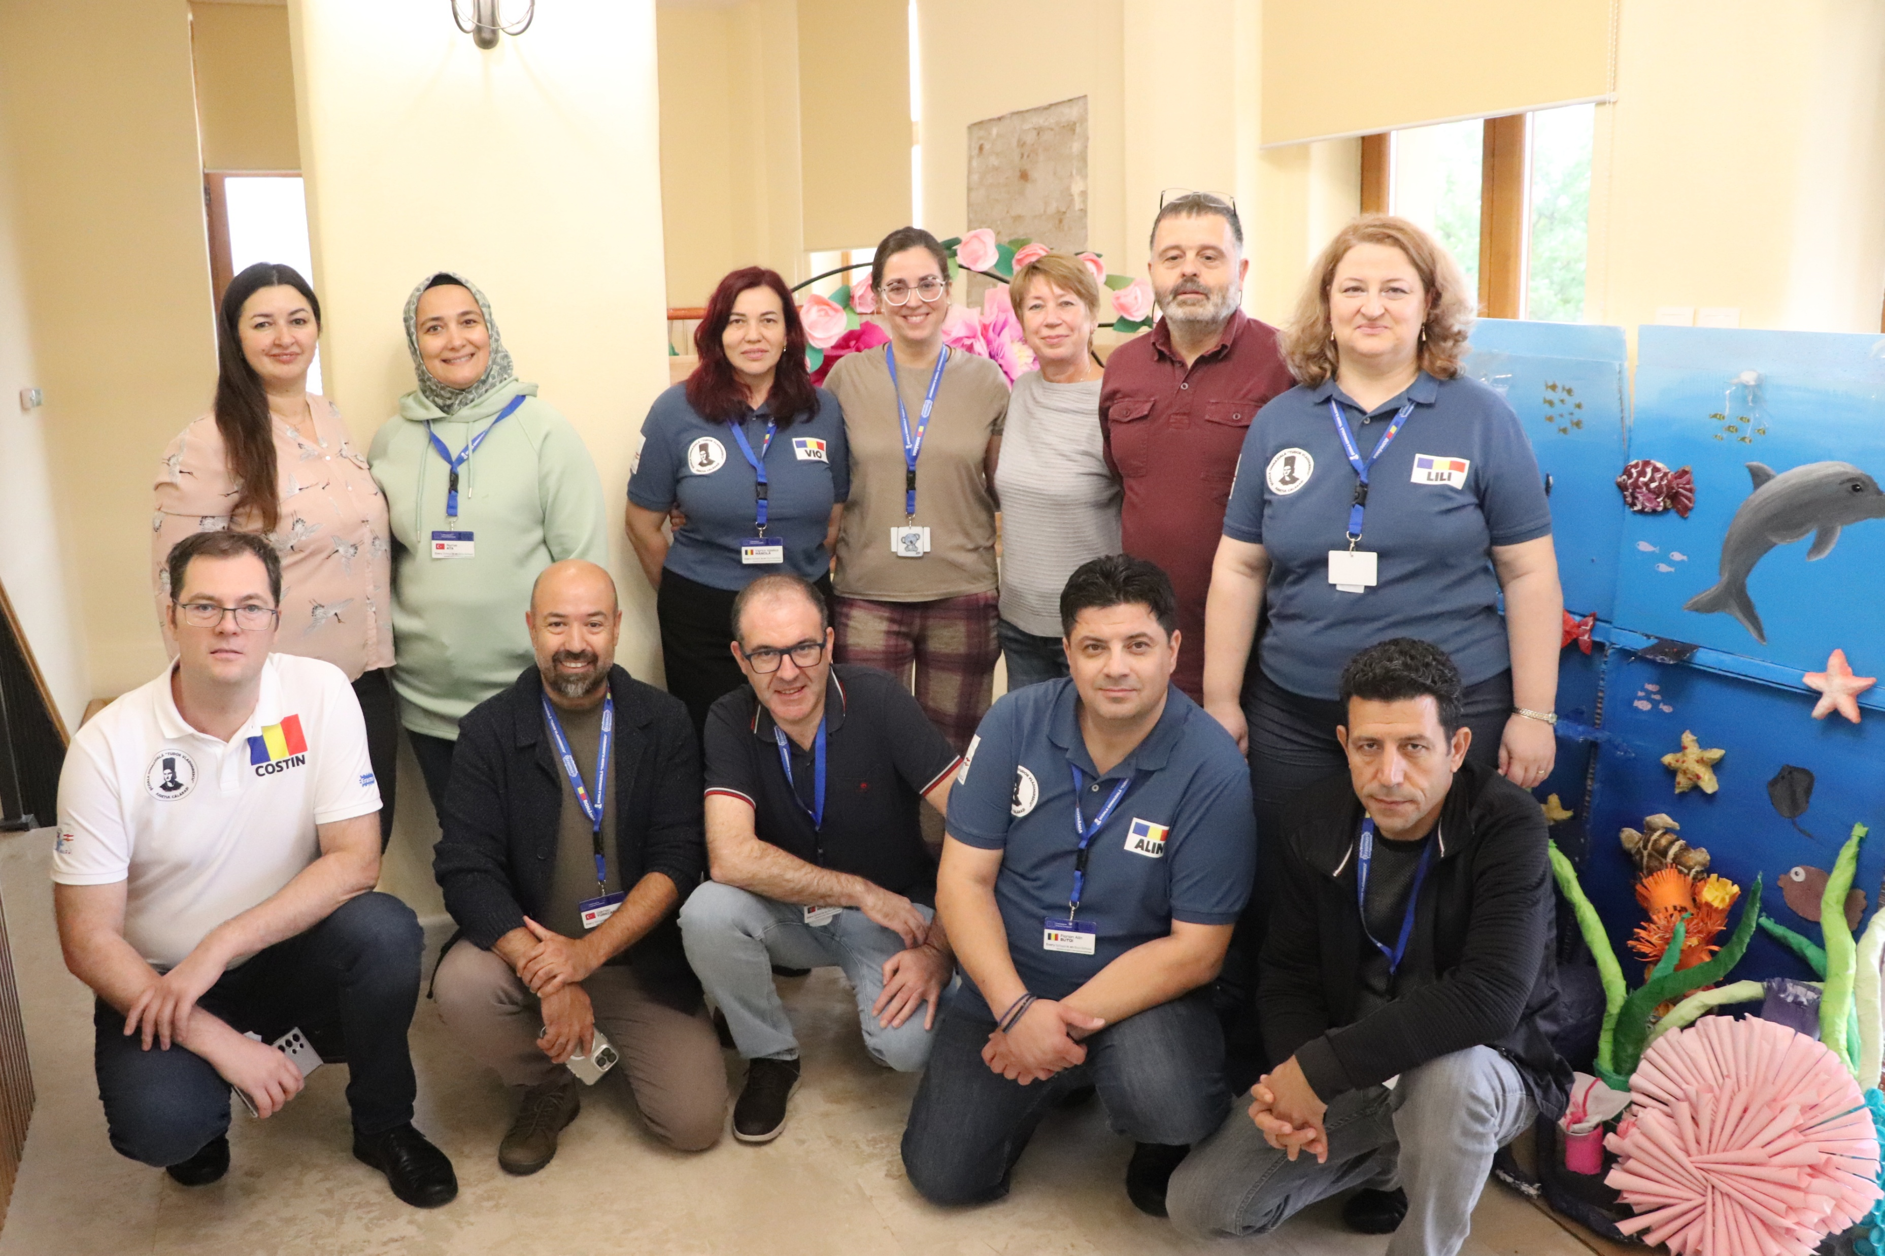
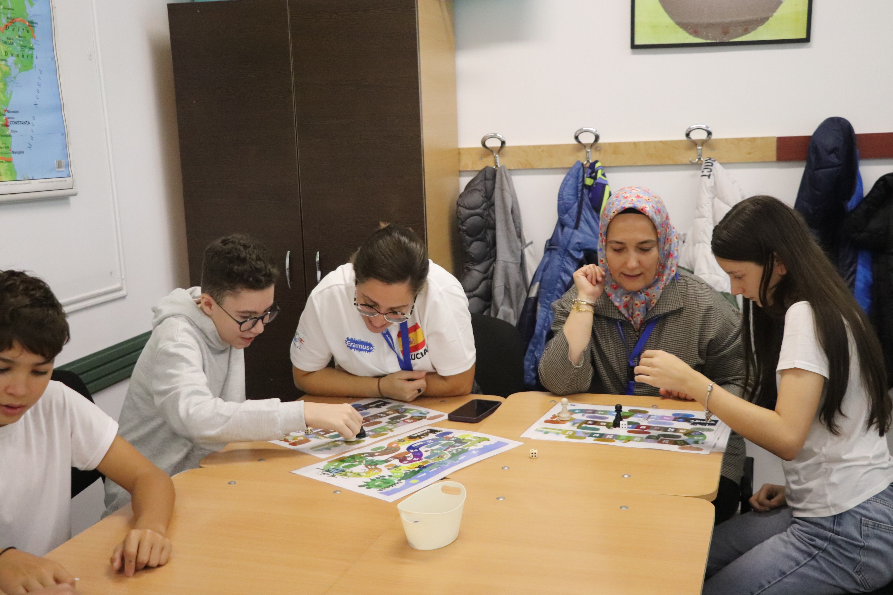
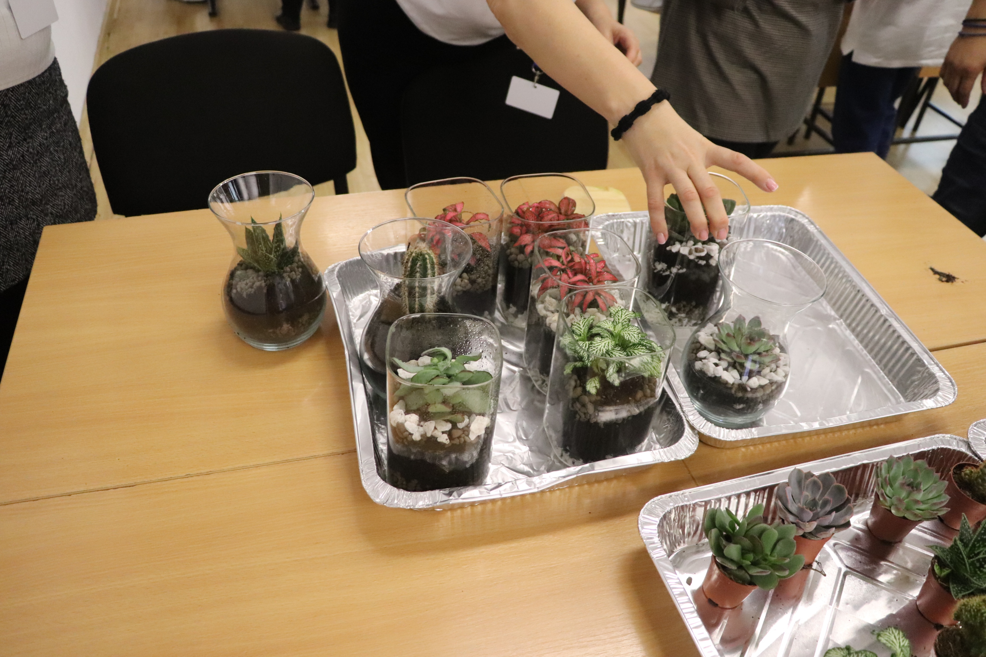
Mobilitate Romania, Călărași Septembrie 2025
KidSTEAM

Slide 10
Concluzii – Impactul proiectului asupra școlilor partenere
• Îmbunătățirea calității educației prin adoptarea unor metode moderne de predare (gamificare, robotică, KidSTEAM, digitalizare, utilizarea WEB 2.0).
• Dezvoltarea competențelor digitale și profesionale ale cadrelor didactice prin mobilități și schimb de bune practici.
• Creșterea conștientizării ecologice și a responsabilității față de mediu în rândul elevilor și profesorilor.
• Promovarea incluziunii și a cooperării internaționale între școli din Turcia, Spania, Portugalia și România.
• Crearea de materiale educaționale inovatoare și sustenabile, cu impact direct și pe termen lung asupra beneficiarilor.

Slide 11
Every school it is an eco school
În concluzie, proiectul a contribuit la transformarea școlilor partenere în instituții mai digitale, mai incluzive și mai responsabile față de mediu, cu efecte pe termen lung asupra comunității educaționale.

